Slide 1
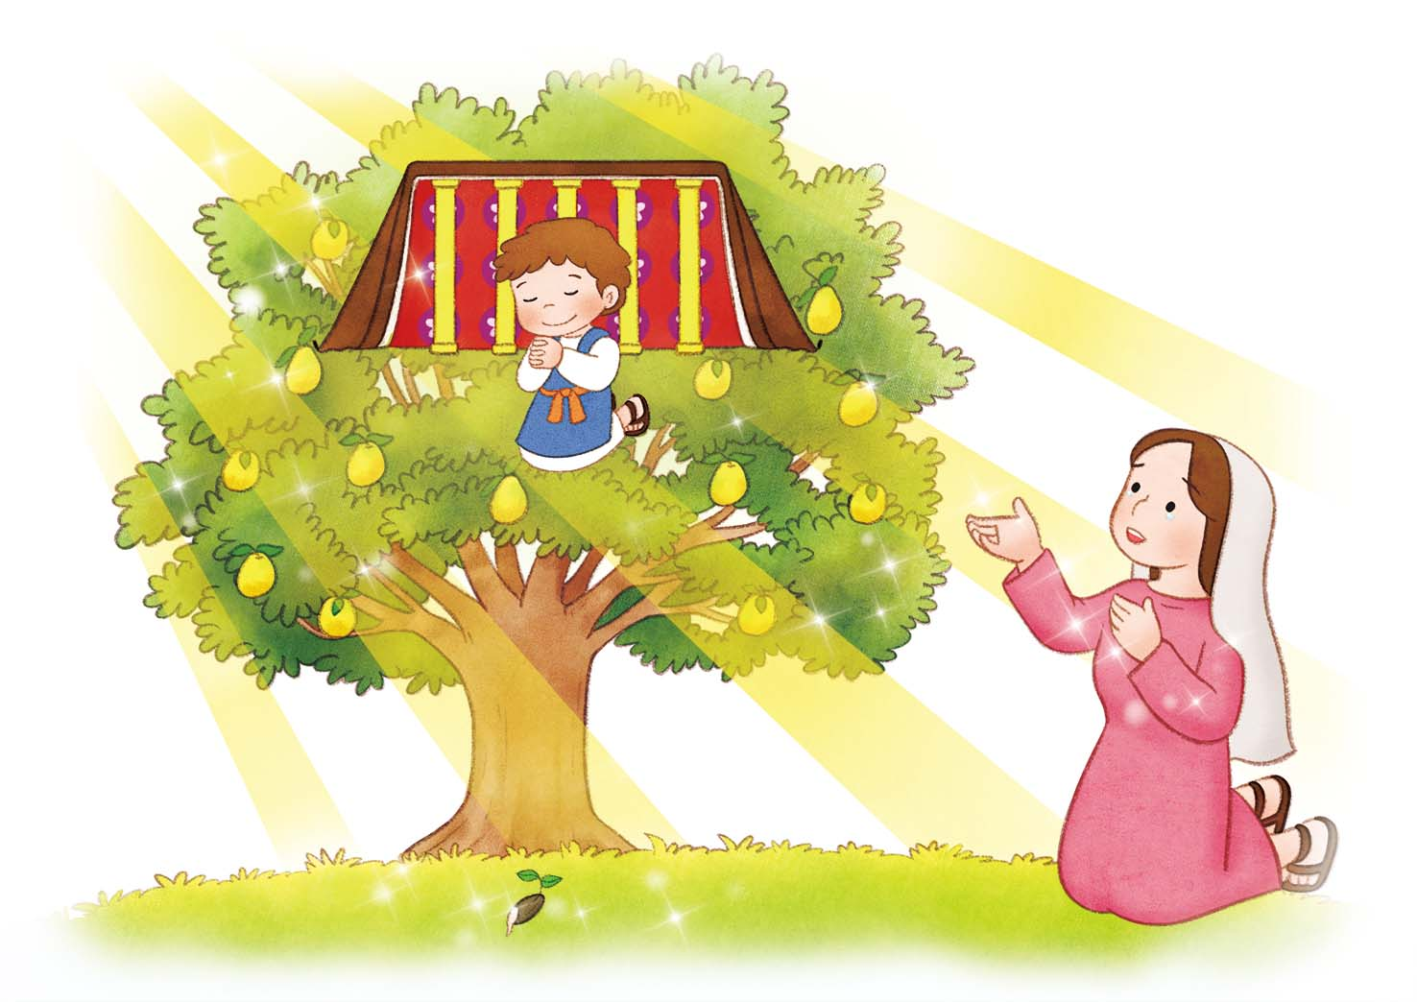
1か
2022ねん2がつ がくいんふくいんか
(사)세계복음화전도협회어린이선교국
ペリシテを あらかじめ
せいふくした サムエル
(Iサムエル 3しょう19せつ)
Notes:
(社)世界福音化伝道協会
子どもの祈りの手帳2022年2月号より日曜版
翻訳監修：jcmessage.jp

Slide 2


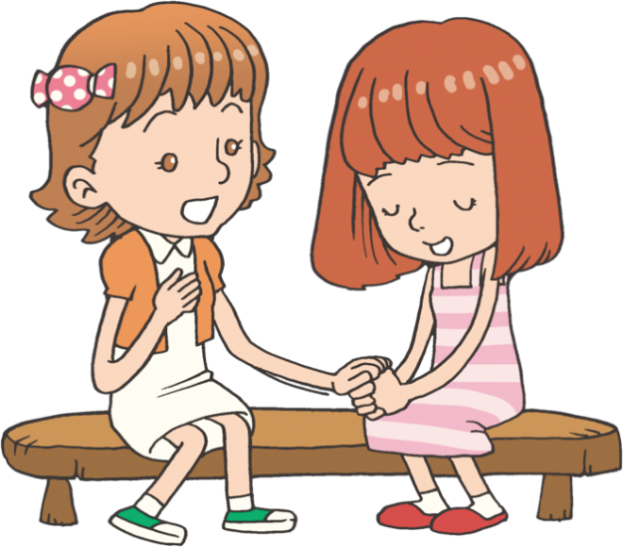
じょろん
あらかじめ せいふくする レムナント
–おぼえること ３つ
メモ
こきゅう
いのり
みらい
かくてい

Slide 3

じょろん
あらかじめ せいふくする レムナント
–おぼえること ３つ
こきゅう
いのり
さんみいったい
9セッティング
3じだい

Slide 4

じょろん
あらかじめ せいふくする レムナント
–おぼえること ３つ
メモ
でんどう
いのり
みことば

Slide 5
じょろん
あらかじめ せいふくする レムナント
–おぼえること ３つ
みらい
かくてい
あらかじめ
せいふく

Slide 6
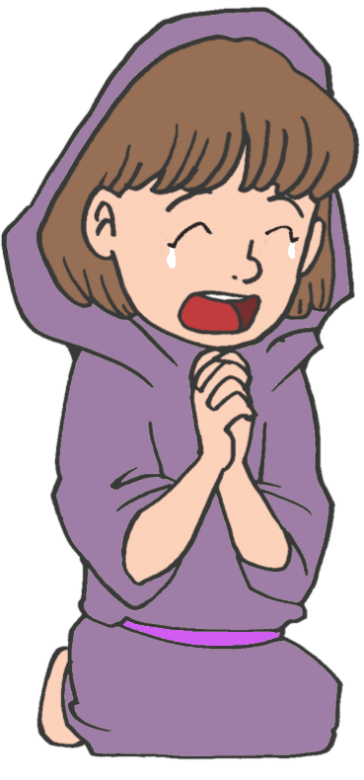
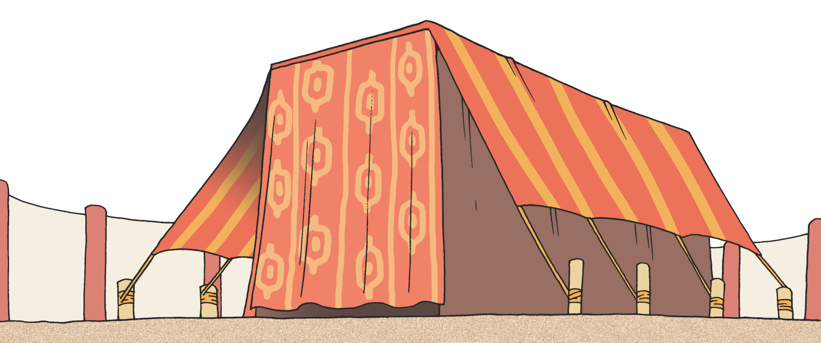
ほんろん
1. ハンナの いのりが こたえられました
ハンナは せいがんを たてて おとこのこを さずけて
くださるなら ナジルびととして そだてると やくそくしました

Slide 7

ほんろん
1. ハンナの いのりが こたえられました
わたしは しゅの
すくいを
よろこびます
2) ハンナは いのりに こたえてくださった
かみさまを ほめたたえました

Slide 8


ほんろん
1. ハンナの いのりが こたえられました
サムエル!
サムエル!
3) ハンナが せいがんした とおりに サムエルは
おさないときから しんでんで そだちました

Slide 9
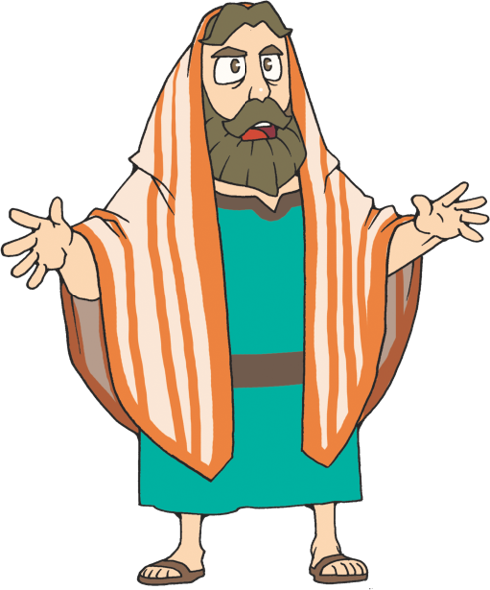
ほんろん
2. サムエルは あらかじめ せいふくしました
かみさまが
わたしに
かたられた…
しゅが サムエルの ことばを ひとつも
ちに おとされませんでした

Slide 10
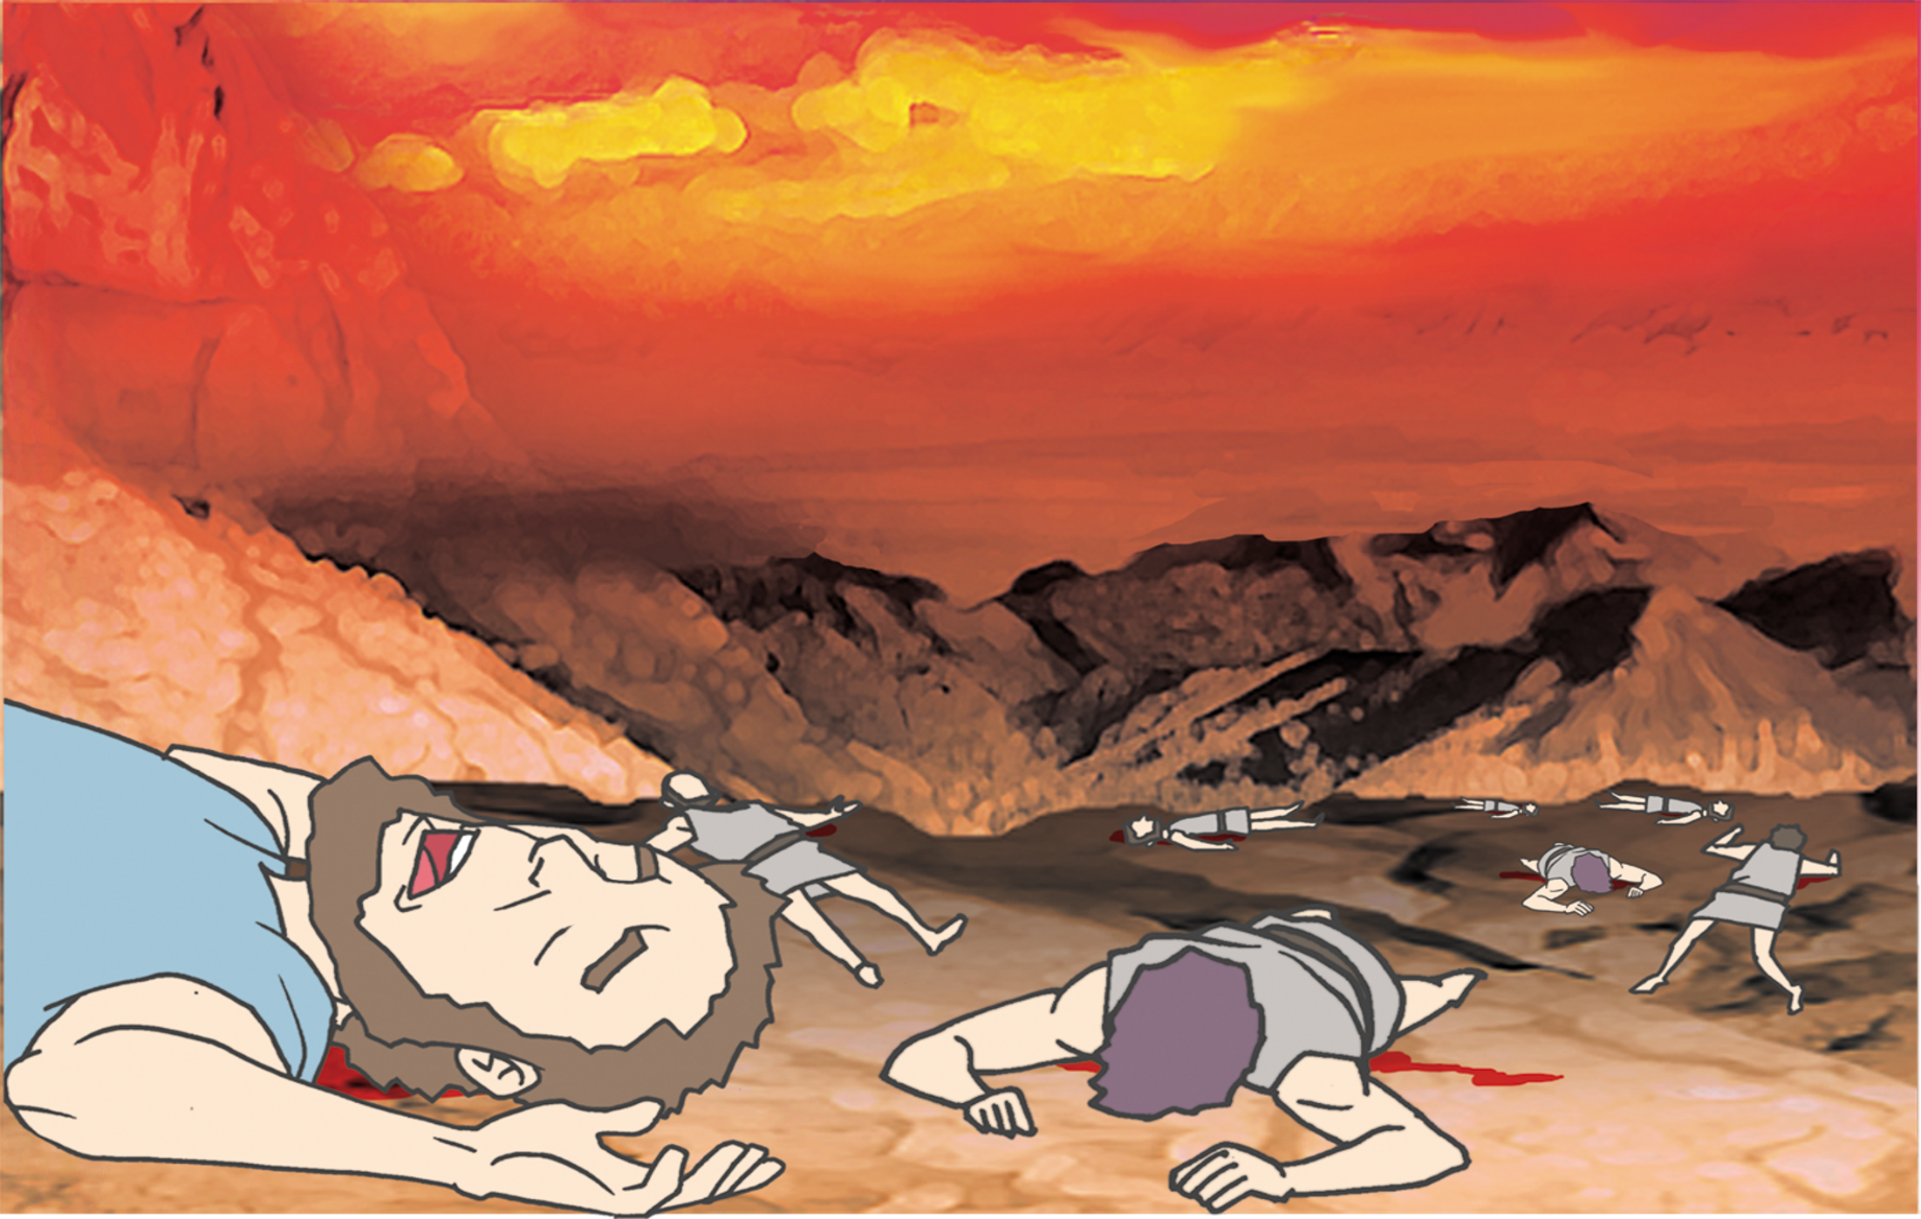
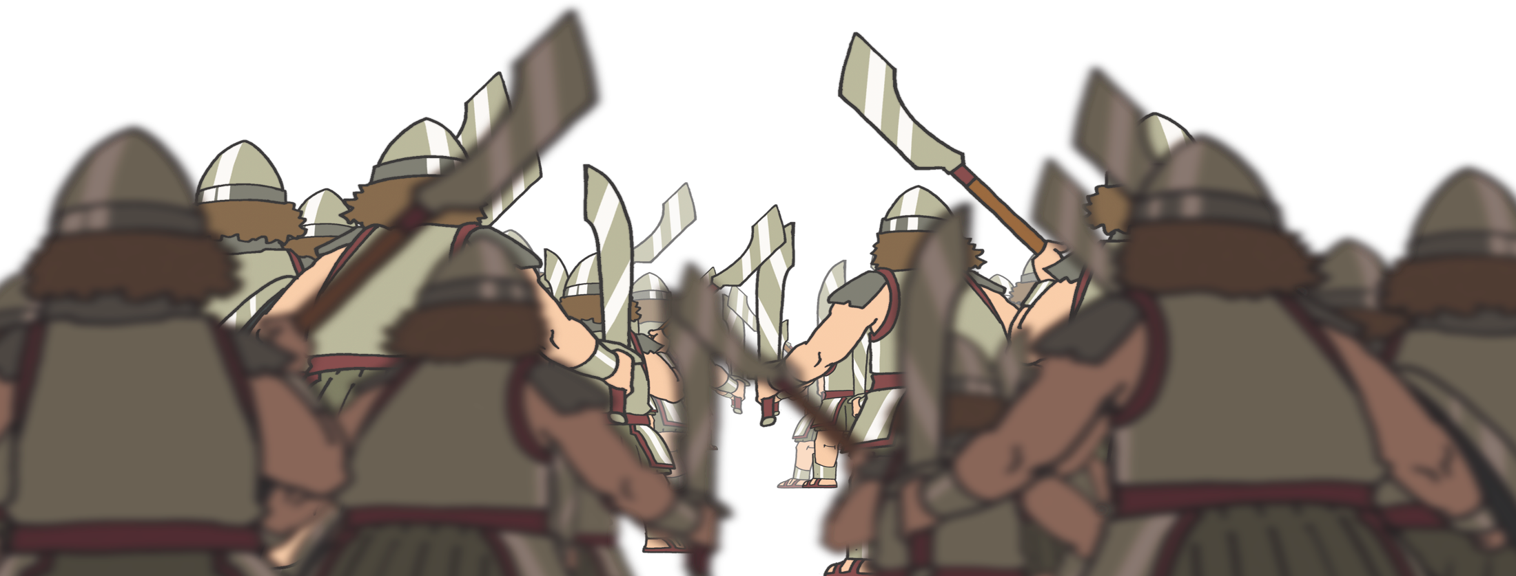

ほんろん
2. サムエルは あらかじめ せいふくしました
ペリシテの
へいしよ!
おそれず
ふるいたて!
けいやくの はこを
うばおう!
2) ペリシテとの せんそうで けいやくの はこが
うばわれる じけんが おこりました

Slide 11
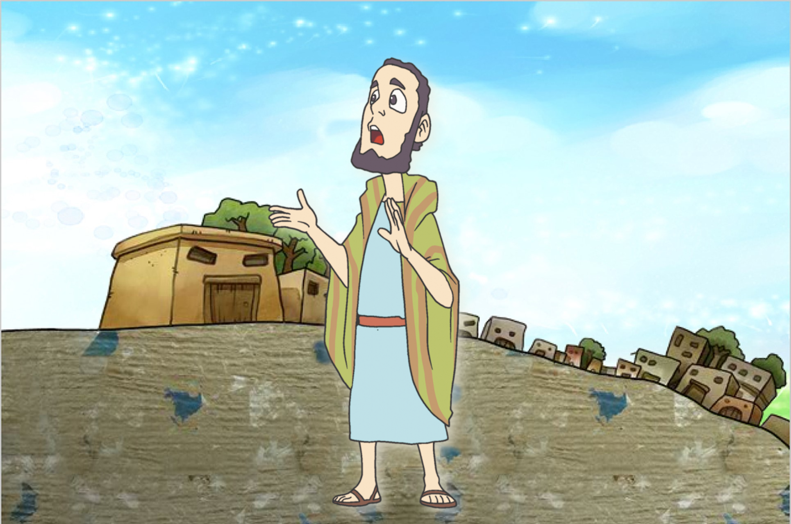

ほんろん
2. サムエルは あらかじめ せいふくしました
3) ペリシテから けいやくの はこが もどってきました

Slide 12
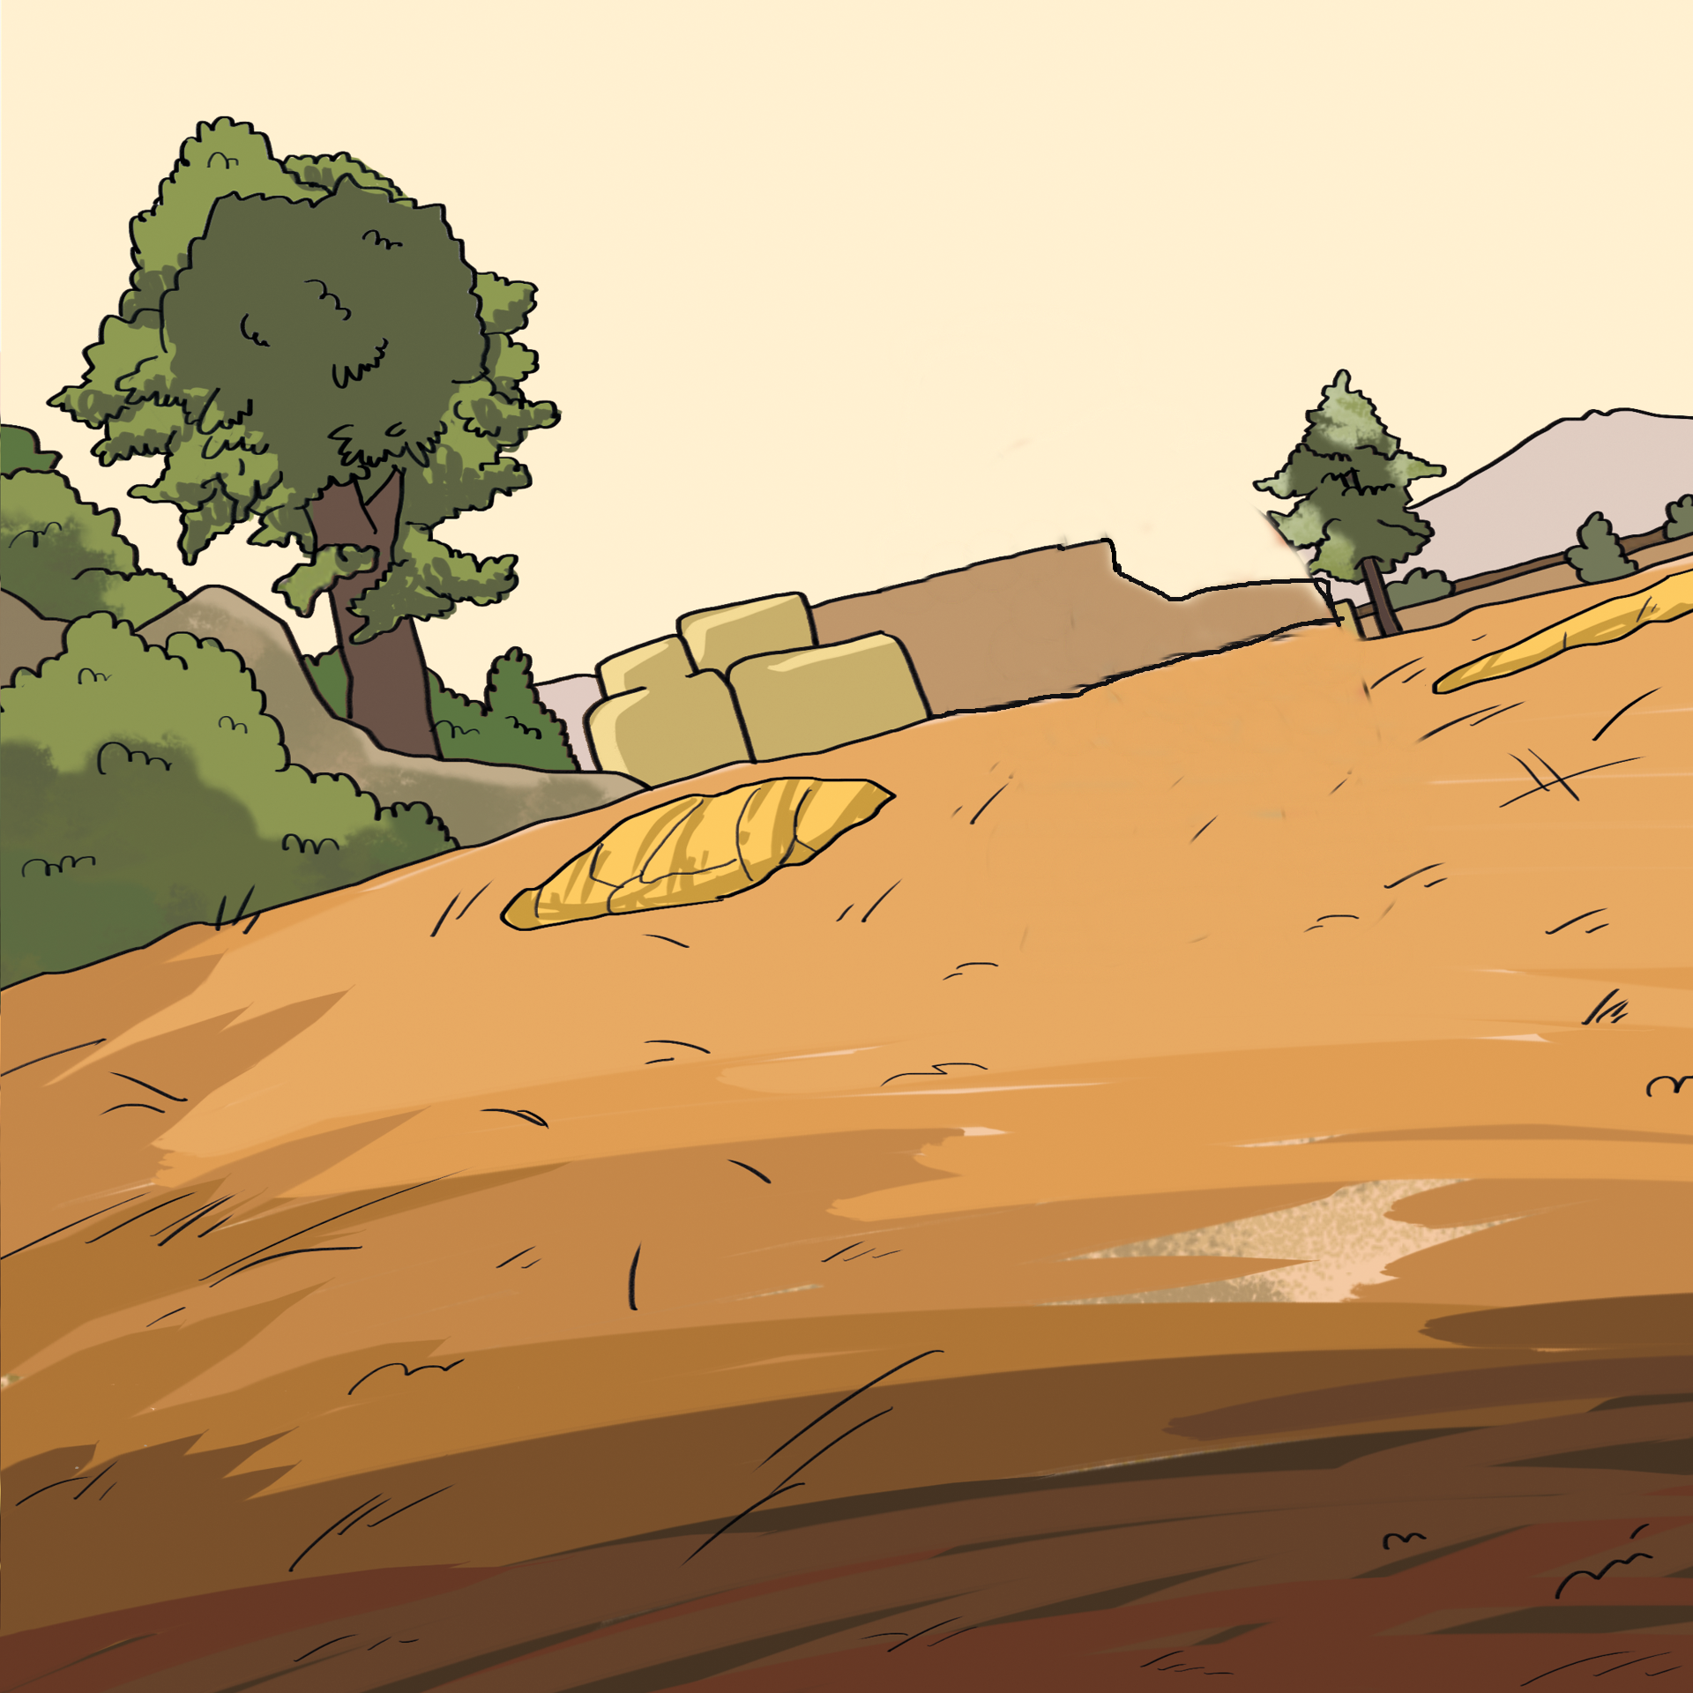
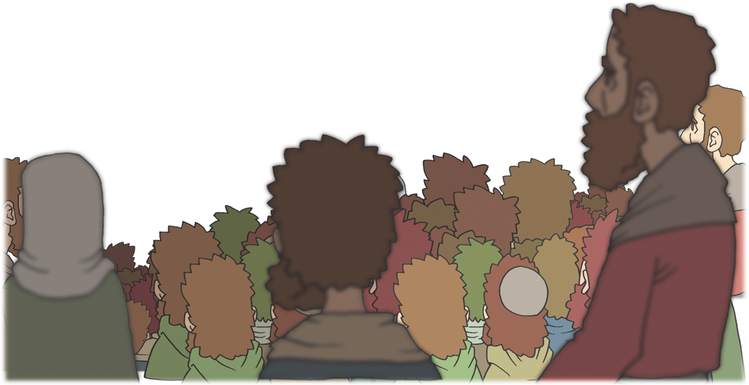
ほんろん
2. サムエルは あらかじめ せいふくしました
ミツパに
あつまり
なさい!
4) サムエルは ミツパうんどうを はじめました

Slide 13
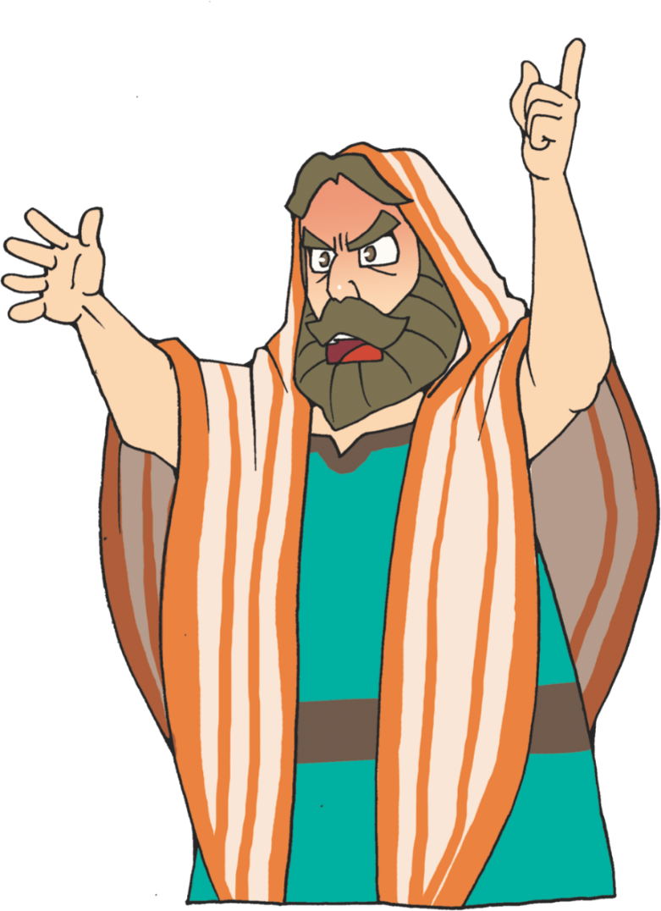
ほんろん
3. サムエルには ３つの ぎょうせきが あります
いほうの かみがみと アシュタロテの ぐうぞうを すてて かみさまの まえに でてきなさい!
1) すべての たみが ぐうぞうを すてるように しました

Slide 14
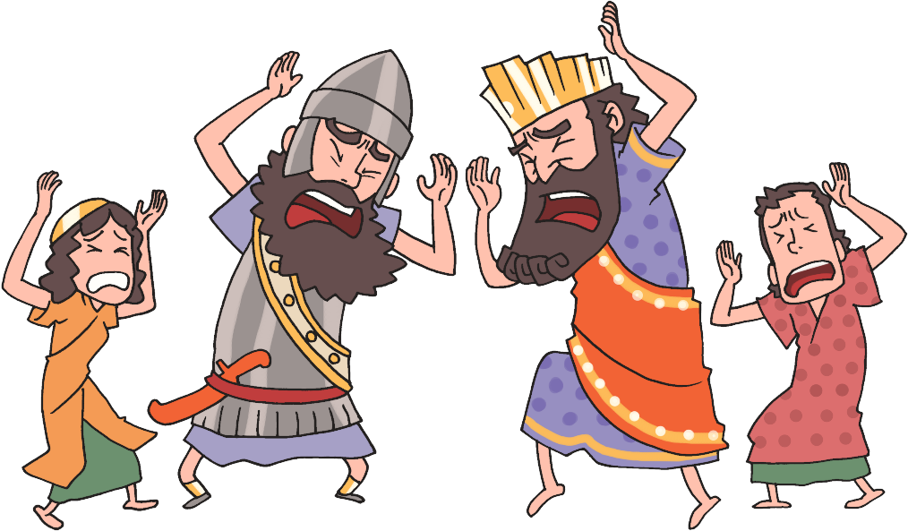
ほんろん
3. サムエルには ３つの ぎょうせきが あります
2) サムエルが おさめている とき
せんそうが なくなりました

Slide 15

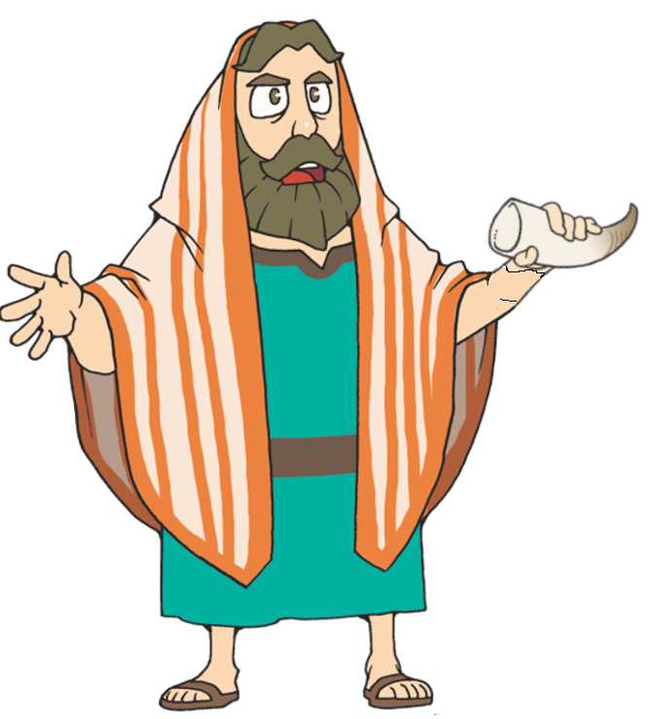
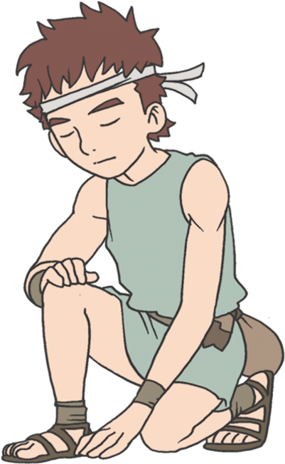
ほんろん
3. サムエルには ３つの ぎょうせきが あります
さあ、このものに
あぶらを
そそげ。
このものが
それだ!
3) ダビデに あぶらを そそいで おうとして たてました

Slide 16
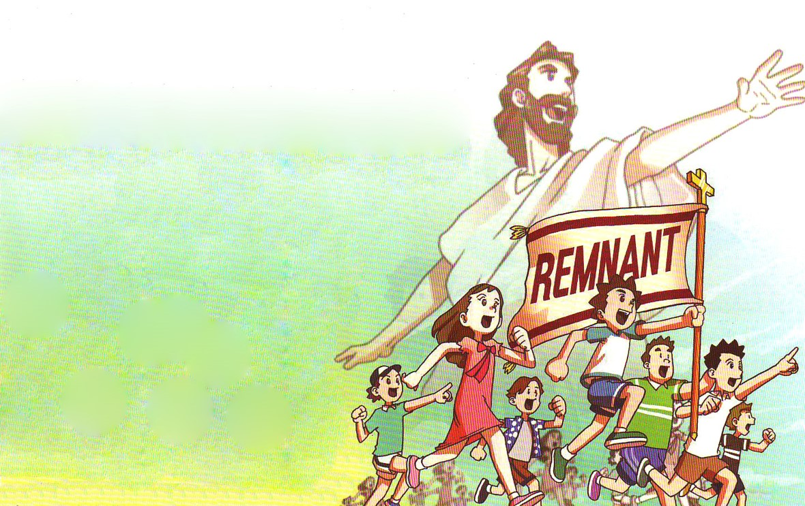

けつろん
すべてが CVDIPと つながります
こきゅう
いのり
Covenant
Vision
メモ
Dream
みらい
かくてい
Image
Practis

Slide 17


フォーラム
を
し
て
こく いん し よう
みことば- サムエルは かみさまと ともに いる
おくぎを あじわって ペリシテを あらかじめ
せいふくする こたえを あじわいました
じっせん – みことばの しゅだいを いのりぶんで
かいて こえを だして よんで こころに とどめよう
いのり ｰ みことばを かんがえて いのりぶんを
かいてみよう

